Slide 1
Stadt-Land-Vollpfosten
Hahn, Klement, Pfarrhofer, Reisinger

Slide 2
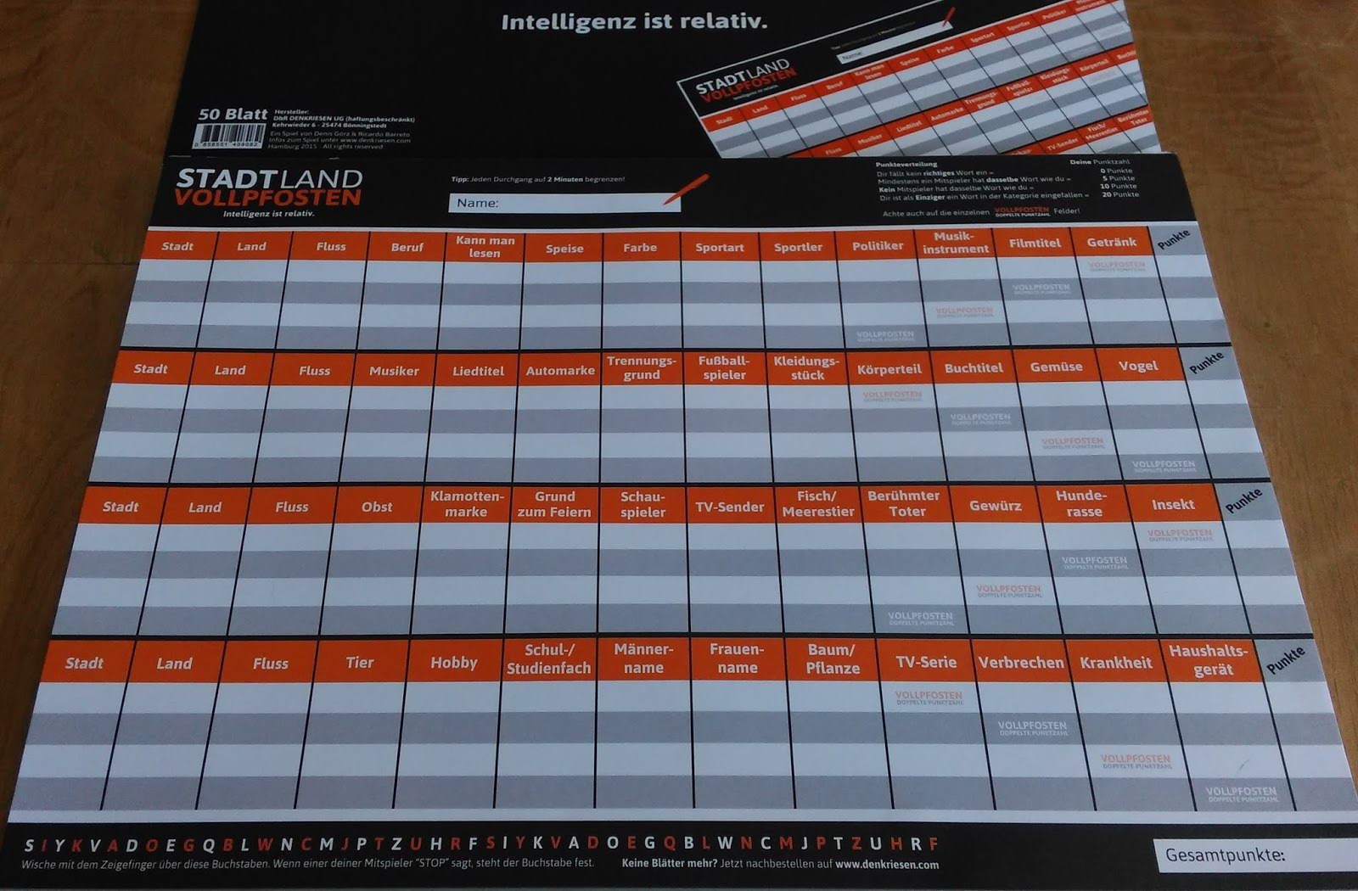
Inhalt
Idee
Multiplayer
Charaktererstellung
Punkteauswertung
Technologien
blogspot.com

Slide 3
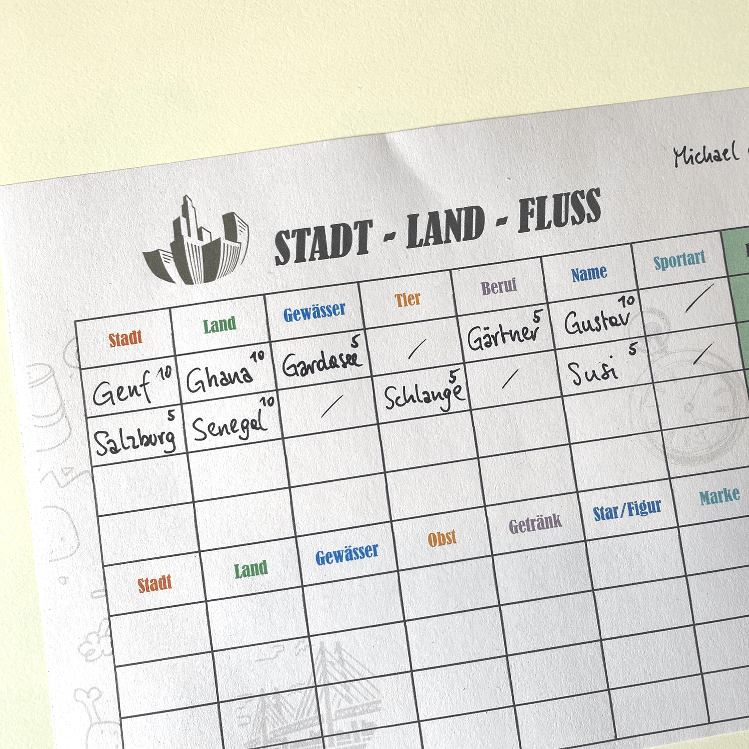
Idee
Bekanntes analoges Stadt – Land – Fluss
Online Version:
Multiplayer
Charaktererstellung
Scoreboard
Zukünftig:
Eigene Kategorien
stadt-land-fluss

Slide 4
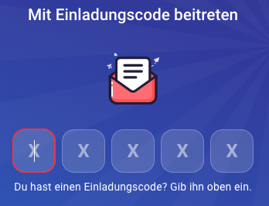
Multiplayer
Browser
Private Räume:
Room-code
andere Räume beitreten
makeitmeme.com

Slide 5
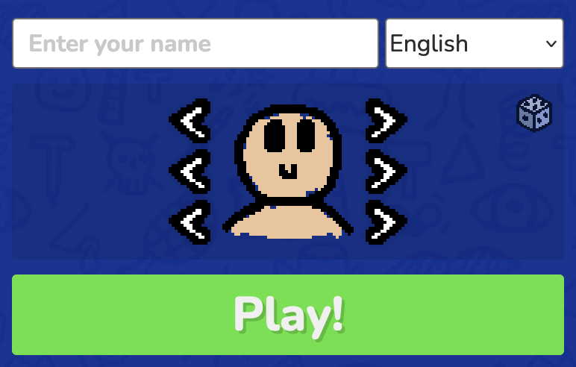

Charakterauswahl
skribbl.io
gardic-phone

Slide 6
Score
Auswertung
Einzigartig - 10 Punkte
Mehrfach vorhanden - 5 Punkte
Nichts - 0 Punkte
Spezialfelder „Vollpfosten“
2x Punktezahl
Zukünftig:
Leaderboard
Punkteverteilung:
Dir fällt kein richtiges Wort ein 0 Punkte
Mindestens ein Mitspieler hat dasselbe Wort wie du 5 Punkte
Kein Mitspieler hat dasselbe Wort wie du 10 Punkte
Dir ist als Einziger ein Wort in der Kategorie eingefallen 20 Punkte

Slide 7


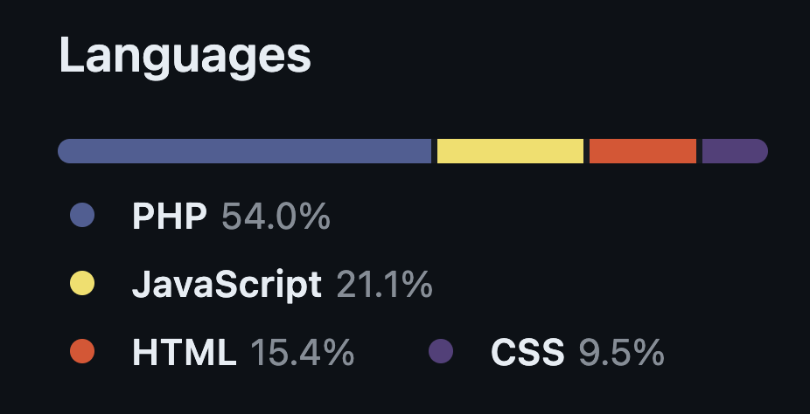
Technologien
Frontend
HTML
CSS
Javascript
Backend
PHP
Javascript
Projekt
GitHub

Slide 8
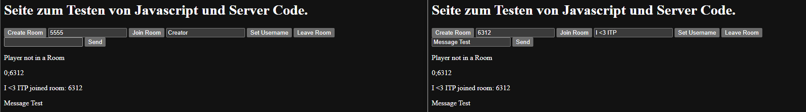
Räume System

Slide 9

Stadt-Land-l
Hahn, Klement, Pfarrhofer, Reisinger

